Slide 1
第二讲
计算机网络原理实验
李勇军

Slide 2

实验内容
实验内容1：以太网协议设计与实现
以太网协议设计
以太网协议实现
实验内容2: TCP端口扫描
(教材-P266)

Slide 3
以太网协议设计与实现
实验内容1：以太网协议设计与实现
（附参考代码）
实验功能要求：
（1）发送端：数据帧构造，发送；
（2）接收端：数据帧接收，解析；
（3）完成一个文件的传输；

Slide 4
实验内容1:协议设计与实现
一、以太网协议设计
以太网数据帧结构语法设计
网络层协议数据单元
IP层
字节
6
6
2
46 ~ 1500
4
MAC 帧
目的地址
源地址
类型
数 据
PAD
FCS
MAC层
插入
8 字节
以太网 MAC 帧
物理层
7 字节
1 字节
目的MAC地址：6个字节，接收方物理地址
源MAC地址： 6个字节，发送方物理地址
协议类型： 2个字节；
…
10101010101010 1010101010 10101011
前同步码
帧开始
定界符

Slide 5
实验内容1:协议设计与实现
一、以太网协议设计
以太网数据帧结构语法设计
目的地址
源地址
协议
数据
填充
冗余校验
DA
SA
类型
DATA
PAD
FCS
6
6
2
<=1500
4
协议类型字段：表示上层协议类型，接收方利用该字段将MAC帧数据（DATA）交付给上层该协议。
0X0800：表示上层为IP协议；0X8137：表示IPX协议；0x0806时,表示ARP协议；

Slide 6
实验内容1:协议设计与实现
一、以太网协议设计
以太网数据帧结构语法设计
目的地址
源地址
协议
数据
填充
冗余校验
DA
SA
类型
DATA
PAD
FCS
6
6
2
<=1500
4
DATA字段：表示要传送的网络层协议数据单元，网络层协议数据单元应是字节倍数，最大数据长度为1500个字节，最小为46个字节？。

Slide 7
实验内容1:协议设计与实现
一、以太网协议设计
以太网数据帧结构语法设计
目的地址
源地址
协议
数据
填充
冗余校验
DA
SA
类型
DATA
PAD
FCS
6
6
2
[46,1500]
4
最小帧长64Byte
最大帧长1518Byte
PAD（填充）：
（1）数据帧要求有MTU（46B），最小帧长为64个字节:(18+PDU)
（2）如果实际的PDU数据长度小于46个字节，必须在PAD字段上填充若干字节的0，使PDU和PAD字段的总长度不小于46个字节；否则，接收节点会把超短帧作为“帧碎片”滤掉，不予接收。
Notes:
如果数据部分小于46个字节，需要利用填充字段填充若干字节的0，让数据字段大于46个字节；
接收端处理：IP分组中有一个总长度字段，表示完整IP分组多大，这样可以将填充字段区分并丢弃。

Slide 8
实验内容1:协议设计与实现
一、以太网协议设计
以太网数据帧结构语法设计
目的地址
源地址
协议
数据
填充
冗余校验
DA
SA
类型
DATA
PAD
FCS
6
6
2
<=1500
4
最小帧长64Byte
最大帧长1518Byte
校验范围
FCS（帧校验序列）：采用32位CRC校验。
生成多项式：G(X)-32， CRC-32

Slide 9
实验内容1:协议设计与实现
二、以太网协议实现（依据参考源代码附件）
开发接口
WINDOWS系统提供的WINPCAP接口（或者LINUX 下lipbcap接口）
下载地址http://www.winpcap.org/install/default.htm；
http://www.winpcap.org/devel.htm 下载WinPcap developer's pack 包解压，里面有docs, include, lib, example等文件夹；
VC++编译环境或者VISUAL STUDIO环境配置见参考附件

Slide 10
实验内容1:协议设计与实现
二、工业以太网协议实现
1、发送方工作流程
（1）定义数据帧数据结构；
（2）从文件中读取数据（46-1500字节）；
（3）计算CRC校验码；
（4）封装以太网数据帧；
（5）读取本地网卡列表；
（7）选择本次通信网卡序号（0,1，2？）；
（8）初始化本次通信网卡；
（9）发送数据帧，返回（2），直到文件数据发送完。

Slide 11
实验内容1:协议设计与实现
二、工业以太网协议实现
2、接收方工作流程
（1）读取本地网卡列表；
（2）选择本次通信网卡序号（0,1，2？）；
（3）初始化本次通信网卡；
（4）接收数据帧；
（5）数据帧正确性检查：
1）目的地址匹配或者二层广播地址；2）是否碎片帧（小于64B）；3）CRC校验码验证；
（6）将帧首部及尾部各个字段解析并利用十六进制屏幕打印；
（7）依据协议类型（0x0800）,将帧数据部分写入文件，返回（4），直到文件接收完成。

Slide 12
检查点1
两人协作完成；
发送方程序和接收方程序编译成功并运行【先运行接收方程序，后运行发送方程序】；
接收方可以接收到数据帧并在屏幕上打印首部和校验字段值；
接收方接收的数据帧内容和发送数据帧内容完全相同（首部+数据+尾部）；
为了验证传输数据是否正确，选择选出一个视频文件。

Slide 13
助教记录分数
两个同学为一组；
当完成一个检查点时，主动要求助教检查；
助教对检查间完成情况进行记录，记录好完成时间。

Slide 14
实验内容2：TCP端口扫描
（教材-P266）

Slide 15
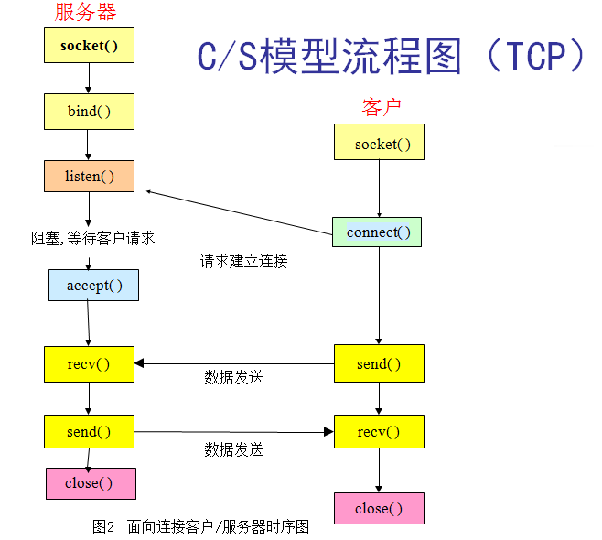
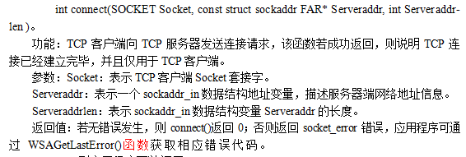
实验内容2：TCP端口扫描
1、实验目的
理解TCP端口扫描的含义及其实现方法，分析并比较采用单进程与多进程实现方法对扫描效率的影响。
2、实验原理
基于TCP协议通信模型
端口扫描
Notes:
在网络环境中，不同计算机进程之间的通信通常采用C/S模式，服务器在周知端口上开启一项服务，等待客户机连接请求，建立TCP连接，并提供服务。本实验利用操作系统提供的connect()系统调用来判断TCP应用服务器某端口是否开放。若端口处于侦听状态，则connect()成功返回，同时表明该TCP端口开放；否则，表明该TCP端口未开放，即没有提供服务。这个技术最大优点是，该系统调用不受任何限制，系统中任何用户都有权限使用这个调用。但存在问题是，该调用容易被目的端日志系统记录而被管理员发现。若扫描程序采用单线程方式，则扫描速度很慢，故可以利用多线程的扫描方式加快扫描速度。

Slide 16
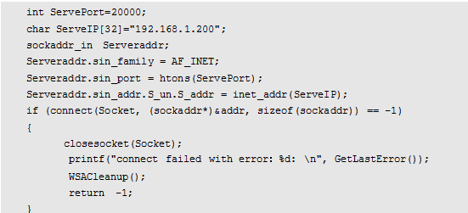
实验内容2：TCP端口扫描
3、实验原理
端口扫描（单进程编程基本原理）
端口扫描（多进程编程见教材266）
Notes:
在网络环境中，不同计算机进程之间的通信通常采用C/S模式，服务器在周知端口上开启一项服务，等待客户机连接请求，建立TCP连接，并提供服务。本实验利用操作系统提供的connect()系统调用来判断TCP应用服务器某端口是否开放。若端口处于侦听状态，则connect()成功返回，同时表明该TCP端口开放；否则，表明该TCP端口未开放，即没有提供服务。这个技术最大优点是，该系统调用不受任何限制，系统中任何用户都有权限使用这个调用。但存在问题是，该调用容易被目的端日志系统记录而被管理员发现。若扫描程序采用单线程方式，则扫描速度很慢，故可以利用多线程的扫描方式加快扫描速度。

Slide 17
助教检查点及记录分数
助教实验检查点
（1）采用单进程完成对0~1024范围内的TCP端口扫描，并检验结果是否正确，将正确的结果在屏幕上打印，统计实验检测完成时间并打印。
（2）采用多进程完成对0~1024范围内的TCP端口扫描，并检验结果是否正确，将正确的结果在屏幕上打印，统计实验检测完成时间并打印。
两个同学为一组；
当完成一个检查点时，主动要求助教检查，助教对检查间完成情况进行记录，并记录好完成时间。

Slide 18
实验报告
按照格式要求，撰写2次实验的报告，并发送至指定的邮箱。
2个报告放在一个文件中，按照要求命名/
实验报告雷同者均为0分
截至日期为11月25日

